Slide 1
필요 부품
부품 |  | 수량 | 비고
모터 프레임 셋트 | 프레임 스텝모터 2개 볼캐스터 2개 | 1
만능기판 | 10cm * 12cm | 1
모터 드라이버 | L298N | 2
센서 | 샤프 적외선 센서 | 3
아두이노 나노 |  | 1
핀헤더 (2.54) | 암 | 50(pin) | 아두이노 나노, 캐릭터 LCD
핀헤더 (2.54) | 수 | 50(pin)+10(pin) | 아두이노 나노, 캐릭터 LCD, 모터 드라이버 등 연결용
16*2 LCD |  | 1
점퍼선 | 암-암 |  | 모터 드라이버, 아두이노 연결
TACT 스위치 |  | 2 | 로봇 동작 시작 등 제어
10K옴 저장 |  | 2
TOGGLE 스위치 |  | 1 | 전원 제어
서포터 |  | 4+8 | PBA 고정
나사 |  | 4+8
너트 |  | 8
전선 | 전원선 | 빨강, 검정 각 30cm
전선 | 신호선 | 노랑 1m
배터리 | Li-po 3셀 | 1
배터리 커넥터 |  | 1 | 배터리에 맞는 커넥터
아답터 커넥터 |  | 1 | 실습시 사용할 아답터 연결용

Slide 2
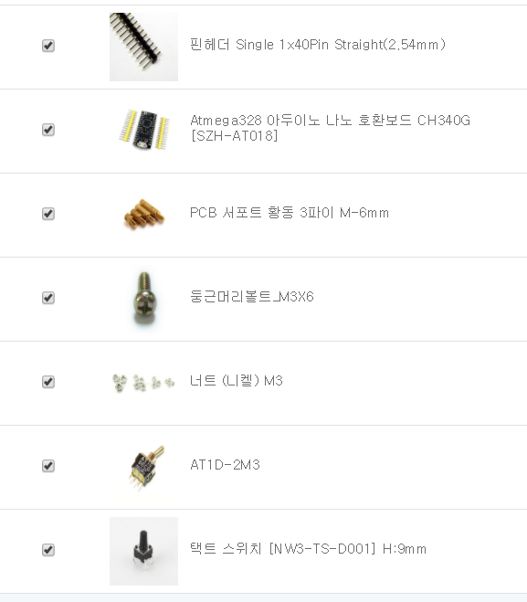
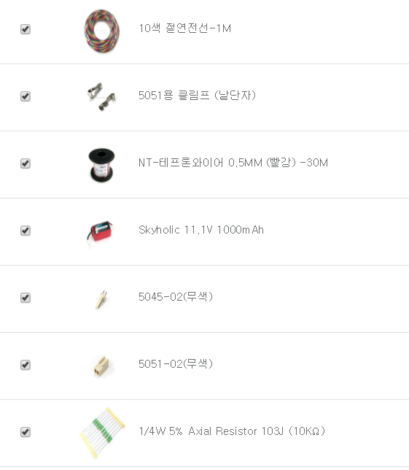

Slide 3
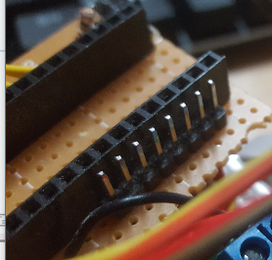
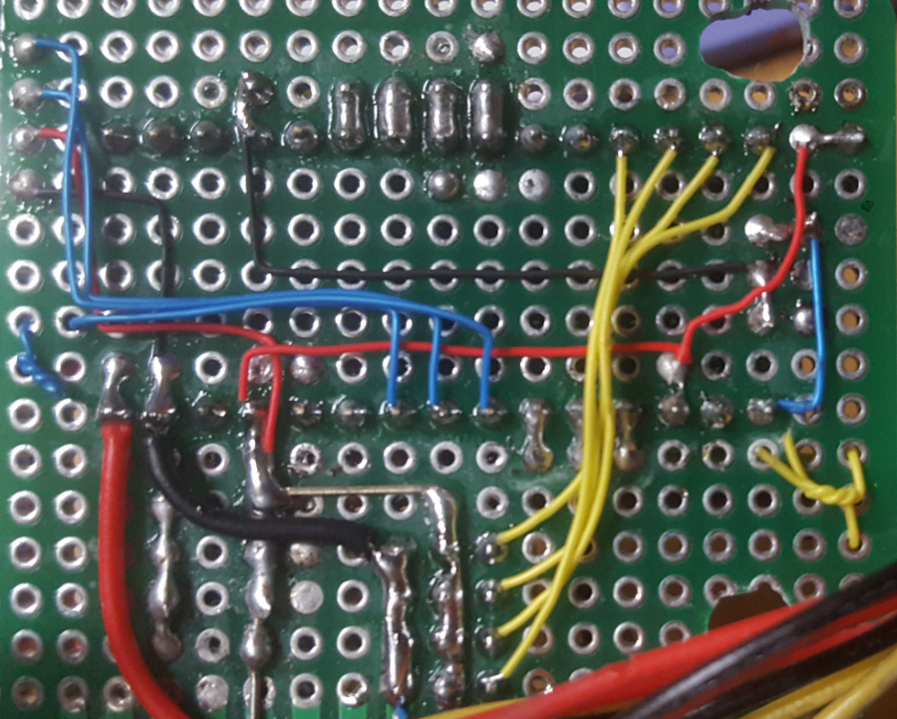
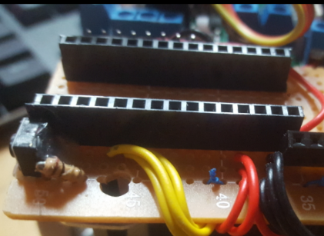
핀헤더 : 점퍼선을 사용하여 모터드라이버와 연결
배터리 전원+
GND
5v :
배터리 전원 -> 아두이노의 레귤레이터 5v
센서선은 직접 납땜

Slide 4
만능기판에 부품들을 배치해보기
1. 부품 공간 확인 : 만능기판 구멍 개수와 실제 부품의 크기 확인하여 배치
별도로 선만 부착하는 센서 공간 확보
2. 전원선 공간 : Main 전원선을 확보하고 거기서 부품별로 전원선을 뽑아서 사용 (빵판 처럼)
3. 나사 : 실제 로봇에 조립할수 있도록 나사 구멍의 위치도 생각할 것
아두이노
배터리 커넥터
전원 SW
센서 신호선
TACT SW
TACT SW
CLCD 커넥터

Slide 5
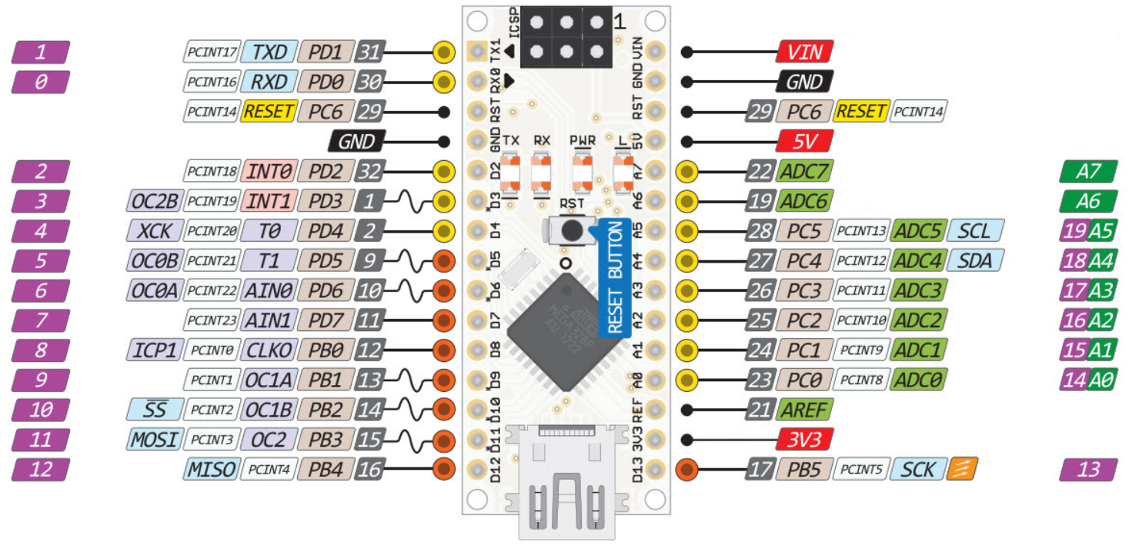
아두이노 나노와 다른 부품 연결
스텝모터 1
적외선 센서
스텝모터 2
TACT 스위치
2*16 CLCD
적외선 센서 : 직접 납땜
스텝모터 : 점퍼선으로 연결
TACT 스위취 : PBA에 납땜

Slide 6
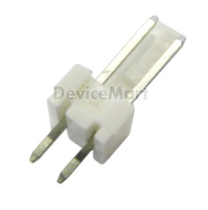
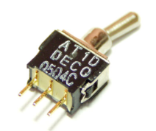
아두이노 나노와 전원 연결
5V
GND
VCC
5V
GND
VCC
11.1v
Motor Driver
Motor Driver

